Slide 1
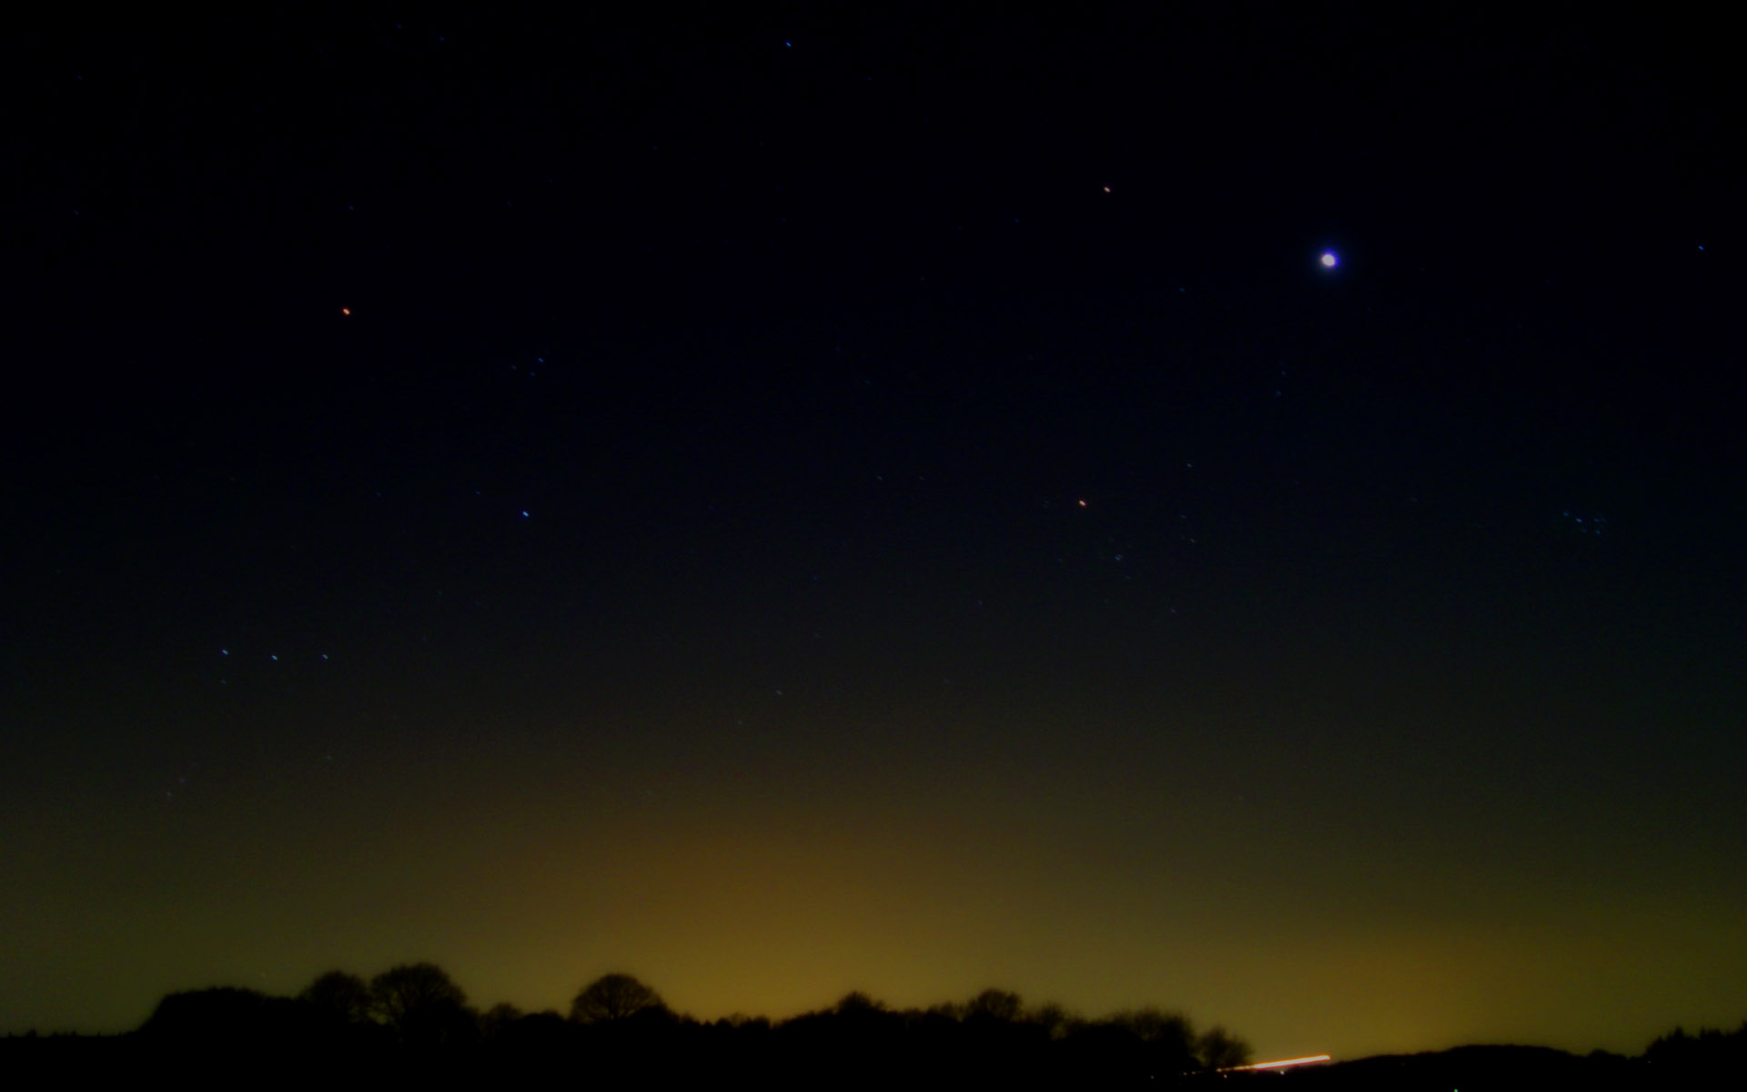
Ozvezdja severnega neba in orientacija

Slide 2
Ozvezdja severnega neba
Konstelacije ali ozvezdja
Pri nas vidnih 88
Južni del samo na južni polobli
Ozvezdja pri nas: Mali, veliki medved, Lev, Rak, Dvojčka, Orion, Voznik, Pegaz, Andromeda, Ribi, Oven, Bik, mali, veliki pes, Vodna kača, Krokar, Eridan, Zajec, Kefej, Volar, Tehtnica, Škorpijon, Ščit, Kačonosec, Kačin rep, Kačina glava, Severna krona, Herkul, Lira, Orel, Delfin, Labod, Kozorog, Južna riba, Vodnar, Kit, Kasiopea

Slide 3
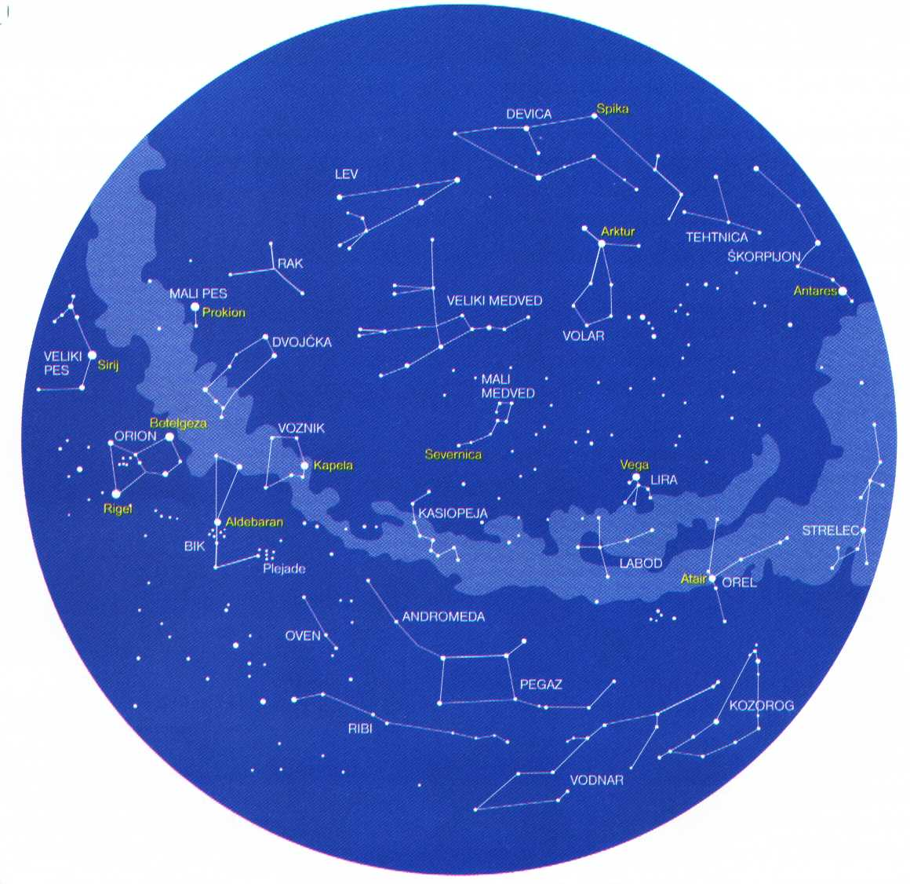
Pogled na nočno nebo

Slide 4
Poimenovani od najzgodnejših opazovalcev – Grki, Babilonci, Egipčani
Rimska/mlečna cesta – po njej je naša galaksija dobila ime.
Svetlost zvezd določa magnituda
Najsvetlejša zvezda s.n. je Sirij (magnituda 1.5)
V različnih mesecih so vidna različna ozvezdja
Severnica je edina zvezda ki je vidna vse leto zato se po njej najlažje orientiramo.
Zgodba o severnici

Slide 5
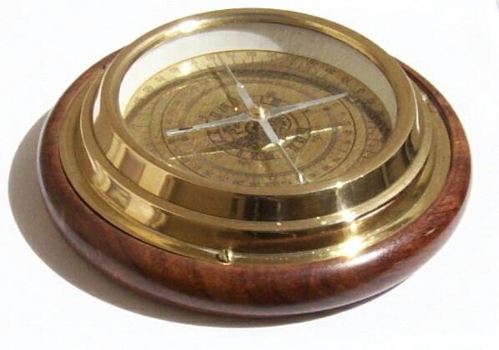
Orientacija
Beseda orientacija iz besede orient
S čim se orientiramo
Orientacija po soncu, zvezdah

